Slide 1



A Misoginia no YouTube Brasileiro:
Um Estudo de Caso sobre o Conteúdo Produzido pela Comunidade RedPill
31° Simpósio Brasileiro de Sistemas Multimídia e Web - Rio de Janeiro, RJ
Sophia Eduarda V. Serafim¹
Victor Martins¹, Lívia Caroline R. Pereira¹ , Amanda F. Alves¹,
Carlos H. G. Ferreira², Jussara M. Almeida¹
¹ Departamento de Ciência da Computação, Universidade Federal de Minas Gerais
² Departamento de Computação e Sistemas, Universidade Federal de Ouro Preto
Notes:
Hello, everyone
First of all, I would like to thank all committee for accepting our invitation to be part of this process.
Also, my advisors. The Professors Jussara and Marco Mellia.
Well, our work is entitled of Modeling and Analyzing Collective Behavior Captured by Many-to-Many Networks.
https://www.shutterstock.com/search/complex+networks?pl=PPC_GOO_BR_IG-335434092719&cr=ec&kw=buy+images&c3apidt=p52459908550&gclid=EAIaIQobChMIjY7E9r3H7wIVgw2RCh0YiwboEAAYASAAEgLlW_D_BwE&gclsrc=aw.ds
https://color.adobe.com/search?q=Plum%2C%20Orange%2C%20Teal%20%26%20Grey

Slide 2


A Pílula Vermelha no YouTube Brasileiro

Slide 3
Questões-Chave
PQ1: Quais as estratégias de produção e engajamento desses canais?
PQ2: Como o discurso é construído pelos criadores (em títulos e descrições)?
PQ3: Como esse discurso é recebido pela audiência (nos comentários)?

Slide 4
Metodologia

Slide 5
Metodologia e Corpus
Coleta API
Coleta API
Filtragem dos Canais
Análise de Conteúdo

Slide 6
Objetivo
Estabelecer um framework bidimensional para o estudo de disseminação de informações em plataformas de mídias sociais
Capaz de considerar tanto o volume das co-interações dos usuários, como a velocidade com que eles atuam
Usuários nesses ambientes podem ser classificados e organizados em comunidades com base no volume do conteúdo com os quais co-interagem e na velocidade com a qual isso é feito?

Slide 7
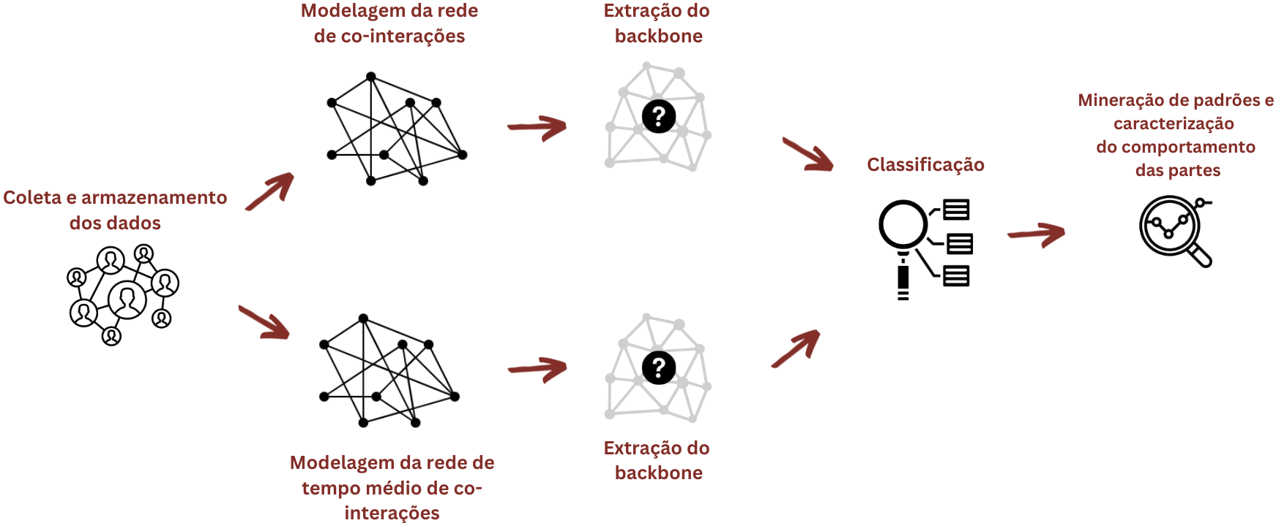
Metodologia proposta

Slide 8

Modelagem das co-interações (volume)
Cada nó representa um usuário

Slide 9
Modelagem das co-interações (volume)
8
7
50
O peso da aresta representa o número de co-interações entre eles
1
3
Cada nó representa um usuário

Slide 10
Modelagem do tempo médio (velocidade)
Rede com os mesmos usuários e co-interações

Slide 11
Modelagem do tempo médio (velocidade)
1h
6h
1h
Porém agora o peso da aresta representa o tempo médio entre as co-interações
4h
2h
Rede com os mesmos usuários e co-interações

Slide 12
Extração dos backbones
Polya Urn Filter: Identifica as arestas mais significativas da rede simulando um processo de reforço probabilístico
Captura a heterogeneidade da rede localmente
As arestas salientes são aquelas cujos pesos se desviam significativamente do esperado em um modelo nulo
Marcaccioli, R., and G Livan. "A pólya urn approach to information filtering in complex networks." Nature communications 10.1 (2019)

Slide 13
Classificação das arestas
Com base nas redes modeladas e nos backbones é possível classificar cada aresta como o seguinte padrão de disseminação:
Classe da aresta | Presença nos backbones
 | Co-interações | Tempo médio
1 - Baixo Volume e Baixa Velocidade | Não | Não
2 - Alto Volume e Baixa Velocidade | Sim | Não
3 - Baixo Volume e Alta Velocidade | Não | Sim
4 - Alto Volume e Alta Velocidade | Sim | Sim

Slide 14
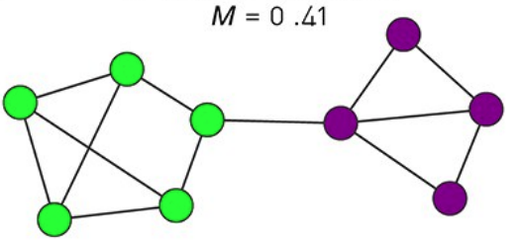
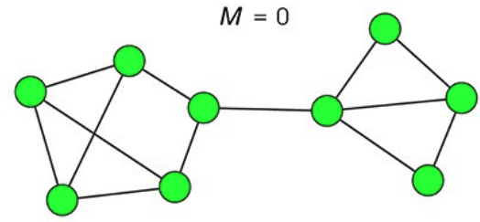
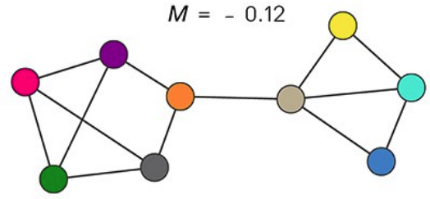
Caracterização de padrões de coordenação
Algoritmo de Louvain: Detecta comunidades com base na otimização da modularidade, que varia entre -0.5 e 1
Valores práticos geralmente variam entre 0.3 e 0.7
Permite verificar a organização dos nós nas classes de arestas em estruturas de comunidades com padrões de disseminação
Isto é, subconjuntos de nós com conexões mais densas entre si do que com o restante da rede
https://www.cos.ufrj.br/~daniel/rc-2019/slides/aula_15.pdf

Slide 15
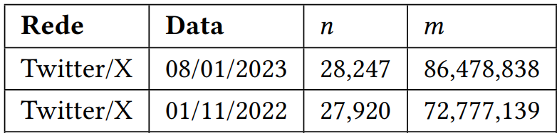
Estudos de caso
Twitter/X: Dados coletados entre 01/10/2022 e 10/02/2023, período que abrangeu eventos-chave das eleições gerais brasileiras de 2022
As redes foram modeladas para duas janelas de tempo diárias:
Rede: Co-retweet

Slide 16
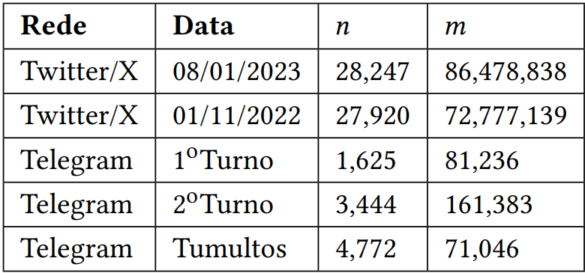
Estudos de caso
Telegram: Mensagens de grupos politicamente orientados do Telegram no Brasil, entre 01/09/2022 e 31/01/2023
Analisamos três janelas de tempo de 15 dias, sendo 7 antes e 7 depois em torno dos seguintes eventos para análise:
Rede: Usuários que compartilham uma mesma mensagem em grupos

Slide 17
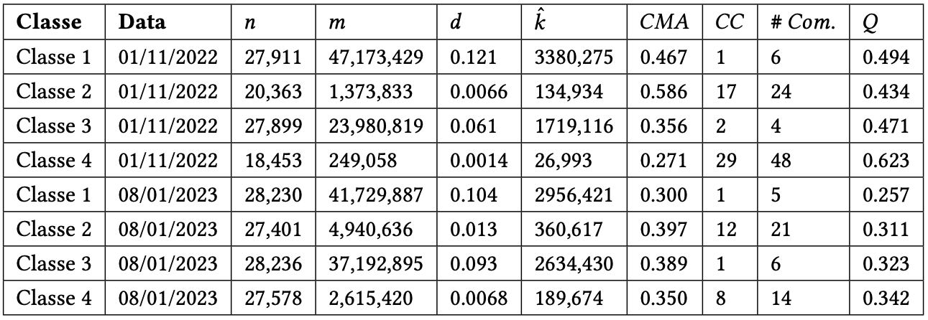
Resultados: Estrutura emergente no Twitter/X

Slide 18
Resultados: Estrutura emergente no Twitter/X
Nota-se um equilíbrio no número de vértices, que não é observado para as arestas das redes

Slide 19
Resultados: Estrutura emergente no Twitter/X
Especialmente para as classes 1 (em nenhum backbone) e 4 (nós dois backbones), devido às suas características

Slide 20
Resultados: Estrutura emergente no Twitter/X
A organização dos vértices em comunidades nas redes com diferentes classes reforça a importância da aplicação do backbone de forma bidimensional

Slide 21
Resultados: Estrutura emergente no Twitter/X
Quando filtradas as arestas ruidosas, uma estrutura de comunidades de usuários pode ser mais claramente observada

Slide 22
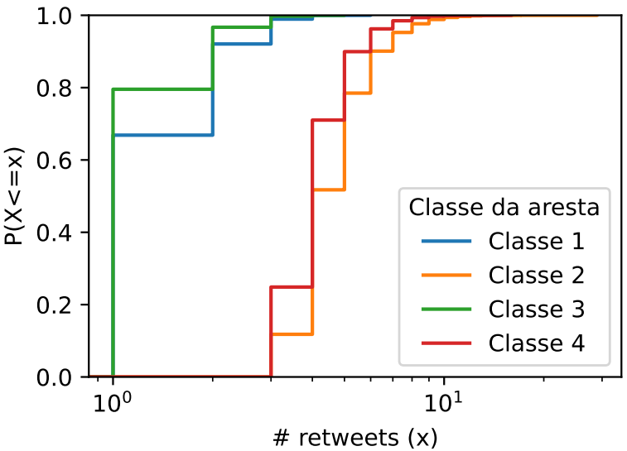
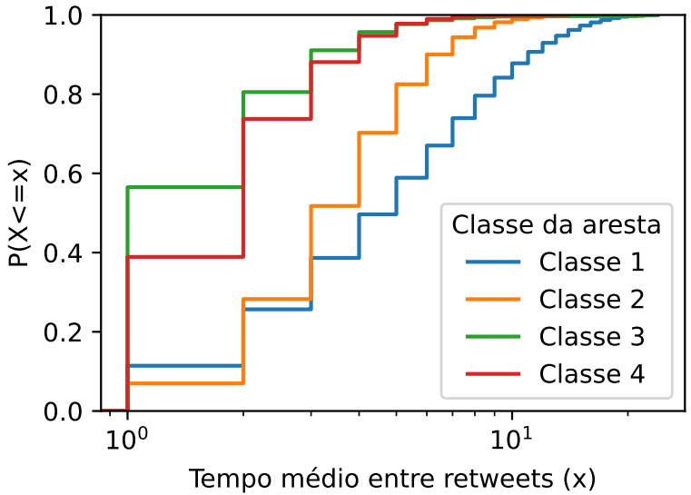
Resultados: Estrutura emergente no Twitter/X
Janela de tempo: 01/11/2022
Notes:
Selecionar para uma data apenas, mostrar a distribuição, uma CDF de volume e de tempo fazendo transições e colocando frases pontuais
Fala que todas as análises estão no artigo de todos os cenários

Slide 23
Resultados: Estrutura emergente no Twitter/X
Janela de tempo: 01/11/2022
Classes 2 e 4, apresentam distribuições notadamente mais à direita no eixo-x, representando um maior número de retweets
Notes:
Selecionar para uma data apenas, mostrar a distribuição, uma CDF de volume e de tempo fazendo transições e colocando frases pontuais
Fala que todas as análises estão no artigo de todos os cenários

Slide 24
Resultados: Estrutura emergente no Twitter/X
Janela de tempo: 01/11/2022
Já as classes 3 e 4 apresentam distribuições mais à esquerda, representando um tempo médio de retweets menor
Notes:
Selecionar para uma data apenas, mostrar a distribuição, uma CDF de volume e de tempo fazendo transições e colocando frases pontuais
Fala que todas as análises estão no artigo de todos os cenários

Slide 25
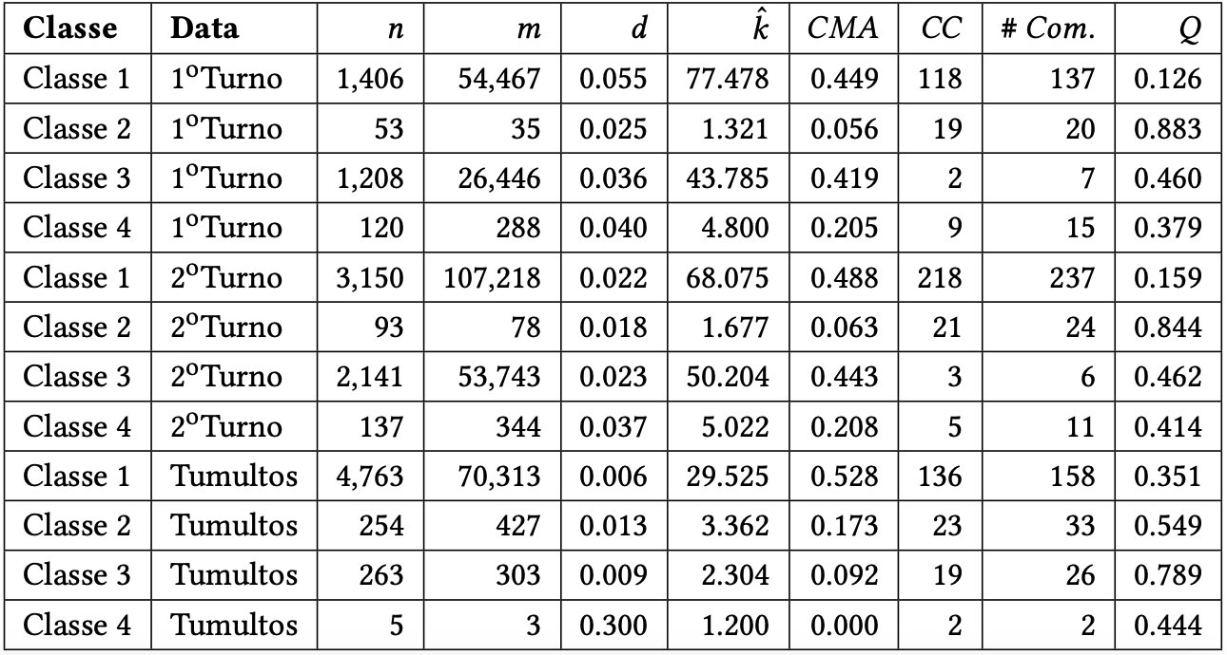
Resultados: Estrutura emergente no Telegram

Slide 26
Resultados: Estrutura emergente no Telegram
Desequilíbrio tanto no número de vértices, quanto no número de arestas das redes

Slide 27
Resultados: Estrutura emergente no Telegram
Semelhante ao Twitter/X, a classe 1 possui maior número de arestas, porém as outras classes apresentam comportamentos distintos

Slide 28
Resultados: Estrutura emergente no Telegram
Quantidade comunidades difere, porém majoritariamente bem estruturadas

Slide 29
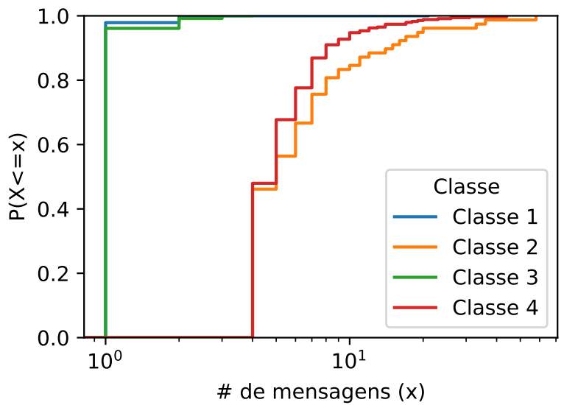
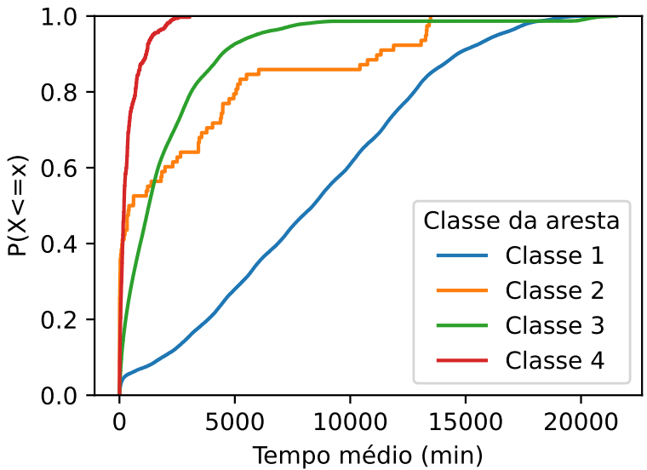
Resultados: Estrutura emergente no Telegram
Janela de tempo: 2° turno
Notes:
TO DO:
Selecionar para uma data apenas, mostrar a distribuição, uma CDF de volume e de tempo fazendo transições e colocando frases pontuais
Fala que todas as análises estão no artigo de todos os cenários
Tomar muito cuidado com print screen. Olhei na outra apresentação e está com qualidade baixa. Pegar o PDF do artigo, da um zoom máximo e tirar o print da tela cheia.

Slide 30
Resultados: Estrutura emergente no Telegram
Janela de tempo: 2° turno
Classes 2 e 4 mais à direita
Notes:
TO DO:
Selecionar para uma data apenas, mostrar a distribuição, uma CDF de volume e de tempo fazendo transições e colocando frases pontuais
Fala que todas as análises estão no artigo de todos os cenários
Tomar muito cuidado com print screen. Olhei na outra apresentação e está com qualidade baixa. Pegar o PDF do artigo, da um zoom máximo e tirar o print da tela cheia.

Slide 31
Resultados: Estrutura emergente no Telegram
Janela de tempo: 2° turno
Classes 3 e 4 mais à esquerda
Notes:
TO DO:
Selecionar para uma data apenas, mostrar a distribuição, uma CDF de volume e de tempo fazendo transições e colocando frases pontuais
Fala que todas as análises estão no artigo de todos os cenários
Tomar muito cuidado com print screen. Olhei na outra apresentação e está com qualidade baixa. Pegar o PDF do artigo, da um zoom máximo e tirar o print da tela cheia.

Slide 32
Conclusões e Trabalhos Futuros
O framework combina volume e velocidade de interações para identificar padrões de disseminação de informações em mídias sociais
Utilizando dois estudos de caso, analisamos períodos com evidências de coordenação e características topológicas distintas
Foi possível observar a formação de comunidades estruturadas ligadas a estratégias específicas

Slide 33
Conclusões e Trabalhos Futuros
Como próximos passos, sugerimos ampliar a análise para novos cenários e eventos, focando na análise de conteúdo
Investigar como narrativas, temas e formatos de mensagens contribuem para a velocidade e o volume de disseminação em cada classe de aresta

Slide 34

Obrigada!
E-mail: geovana.so@aluno.ufop.edu.br
Full paper

